Slide 1
My_quiz
15816005 石井 峻
15816013 内田 純平
15816071 野本 大雅

Slide 2
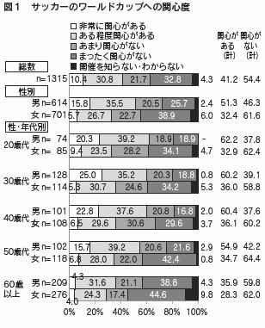
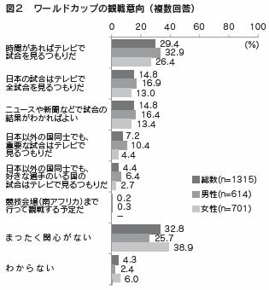
導入
W杯意識調査

Slide 3
概要
my_quizではFIFA 2018 World Cup Russiaについての問題が出題され回答者は初級、中級、上級に分けた全10問のクイズに答え正答率とその正誤判定が分かる。
サッカーには詳しくないけど話しに混じりたい人や話題についていけない人もこの問題だけ押さえておけば間違いない。
サッカーに詳しい人もW杯を見逃した方も興味ない人も多くの人に挑戦してもらいたい。

Slide 4
目的
この問題を解くことでFIFA 2018 World Cup Russiaのレベルごとの知識を身につけることができる。
また、W杯が日本時間では夜遅くに行われていたので見逃してしまった人や次の日が仕事で見ることができなかった人がいると思うのでその人らに向けた問題となっている。
他には、このような簡単な導入からサッカーファンが増えてくれることを願い、次の大会でも日本代表を応援してくれる人を増やしたい。

Slide 5
参考にした資料・独自に工夫した点
参考にした資料
引用：http://www.crs.or.jp/backno/No632/6322.htm（中央調査社）
独自に工夫した点
問題内容
解き終わった後にどこが間違っているのかとその答え
レベルに合わせた問題の難易度
画像も使った問題
順番で覚えさせないようにシャッフルして出題させる
初期の表示画面で問題部分を非表示にさせる

Slide 6
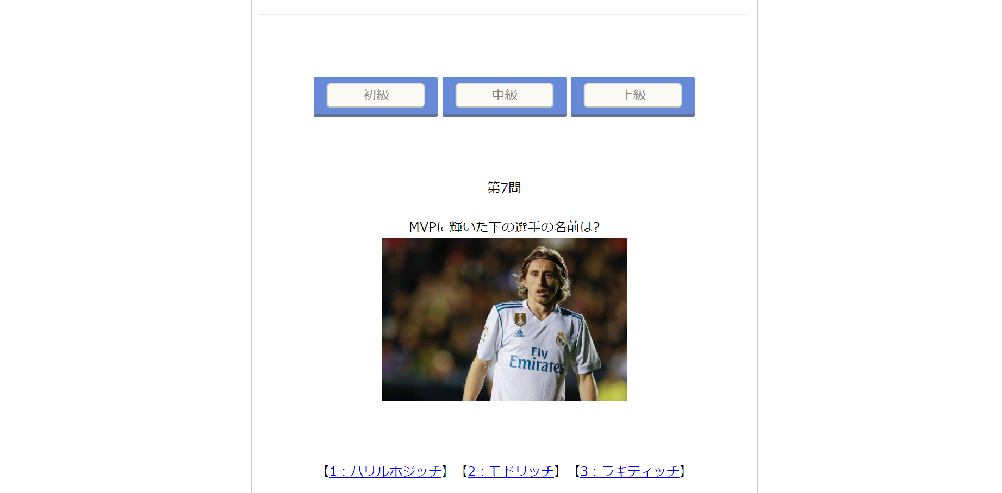
画面キャプチャ

Slide 7
感想
FIFAロシアワールドカップについてのクイズを出題するアプリケーションを作ったが多くの部分で上手くいかないところが出てきて調整などが難しかった。今回私たちはjavascriptをメインにプログラムを書いたがjavascriptではhtml内でグローバル変数を定義しておかないと上手くいかないところがあったり引数などの兼ね合いで苦戦しました。一方で、html内では初期画面でレベル選択をしてもらうために問題部分を非表示にするところで手を焼きました。Onclickを使ったが一つのクリックで複数の処理を行うことができたのでクリック時に問題の初期化とレベルに合わせた問題の配置、その問題のシャッフルを行いました。ある程度、完成すると画像を使った問題やレベル分け、クリック部分をボタンにしたり、問題をシャッフルに出題したりと多くの機能の拡張をすることができました。これにより、htmlの使い方やcssとの組み合わせなど知識や実用をより深めることができたのでよかったです。Htmlをgitbushで実行するときなどの接続にも時間がかかり環境を整えていなかったり他の環境に変わると実行が成功しないので環境を整えておくことの重要性を十分に理解することができました。これによる知識を生かして新たなアプリケーションを開発していきたいです。また、それの更新や見直しもできるようにしたいです。

Slide 8
追加機能
本来予定したものが完成し、時間があったので拡張させた。
他のクイズもできるように拡張
今回は国旗クイズをflag.htmlとして作成
クイズ選択が必要になったのでmain.htmlを作成

